Slide 1
Федеральное государственное образовательное учреждение высшего образования «Красноярский государственный медицинский университет имени профессора В.Ф. Войно-Ясенецкого» Министерства здравоохранения Российской Федерации Фармацевтический колледж
КУРСОВАЯ РАБОТА
Тема: «Общая характеристика вируса и современные методы диагностики энцефалита»
по специальности 31.02.03 Лабораторная диагностика
ПМ 03. Проведение лабораторных биохимических исследований
МДК 03.02 Теория и практика лабораторных микробиологических исследований
Выполнила: Халилова Валентина Витальевна
Сункова Яна Владимировна
Руководитель: Тюльпанова Ольга Юрьевна
Красноярск 2018

Slide 2
Актуальность

Slide 3
Цель: изучение общей характеристики и лабораторной диагностики возбудителя клещевого энцефалита. Для реализации цели были определены следующие задачи: 1. Изучить общую характеристику вируса клещевого энцефалита. 2. Определить диагностическую значимость вируса клещевого энцефалита. 3. Изучить статистические данные по Красноярскому краю.

Slide 4
Клещевой энцефалит - природно-очаговая трансмиссивная вирусная инфекция, характеризующаяся преимущественным поражением центральной нервной системы. Заболевание отличается полиморфизмом клинических проявлений и тяжестью течения (от легких стертых форм до тяжелых прогредиентных).

Slide 5
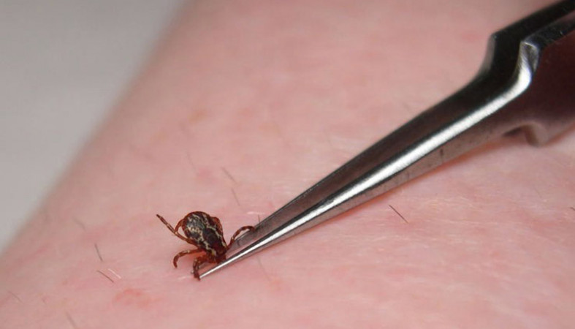
Таксономия и морфологические свойства

Slide 6
Эпидемиология

Slide 7
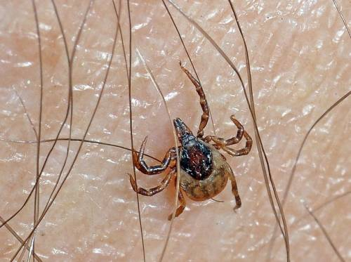
Патогенез

Slide 8
КЛИНИЧЕСКИЕ ФОРМЫ БОЛЕЗНИ
Лихорадочная | Характеризуется благоприятным течением без видимых поражений нервной системы и быстрым выздоровлением.
Менингеальная | Является наиболее частой. Начальные проявления почти ничем не отличаются от лихорадочной. Однако значительно более выражены признаки общей инфекционной интоксикации.
Менингоэнцефалитическая | Наблюдается реже, чем менингеальная, — в среднем по стране 15%. Отличается более тяжелым течением.
Полиомиелитическая | Наблюдается почти у 1/3 больных. Характеризуется продромальным периодом, в течение которого отмечаются общая слабость и повышенная утомляемость.
Полирадикулоневритическая | Характеризуется поражением периферических нервов и корешков. У больных появляются боли по ходу нервных стволов, парестезии

Slide 9
Клиника и иммунитет

Slide 10
Лечение и профилактика

Slide 11
Диагностика клещевого энцефалита

Slide 13
Статистика по заболеваемости в Красноярском крае

Slide 14
Заключение:
Клещевой энцефалит - природно-очаговая вирусная инфекция, характеризующаяся лихорадкой, интоксикацией и поражением серого вещества головного мозга (энцефалит) и/или оболочек головного и спинного мозга.
Диагностика вируса клещевого энцефалита проводится различными серологическими исследованиями. Один из самых эффективных методик является ПЦР.
За 2017 г. в Красноярском крае зарегистрирован 231 случай заболевания КВЭ, показатель заболеваемости составил 8,06 на 100 тысяч населения.

Slide 15
Список использованной литературы
Л.Б. Борисов. Медицинская микробиология, вирусология, иммунология. – 2011. – С. 571
Н. В. Медуницын. Вакцинология, 3 изд. - 2010. – С. 315
Ф.И. Межазакис, Е.В. Соусова, Е.П. Гаврилова, Е.В. Тимофеева, И.Г. Техова, А.М. Герман, М.Г. Дарьина. Эпидемиология, диагностика и профилактика клещевого энцефалита и клещевых боррелиозов / «Клещевой энцефалит» . – 2006. – С.7
Возбудитель клещевого энцефалита. Таксономия. Характеристика. Лабораторная диагностика. Специфическая профилактика. [Электронный ресурс]: http://vmede.org/index.php?topic=706.0
Клещевой энцефалит: симптомы и лечение [Электронный ресурс]: http://simptomer.ru/bolezni/infektsii-parazity/641-kleshchevoy-entsefalit-simptomy

Slide 16
Спасибо за внимание!

